Slide 1
資訊展心得報告
07許芳瑜

Slide 2
主題館
創新是新ICT時代的核心價值，經驗的累積使產業足夠洞察消費者的未來需求，也造就創新的發生。現代人類不斷追求改變，促使科技因應生活需求不停的發展及突破。創新不只影響我們的生活，也改變我們看待未來的方式，唯有創新能驅動未來科技新視野，結合未來創新的生活方式與體驗，才可締造時代巔峰。

Slide 3
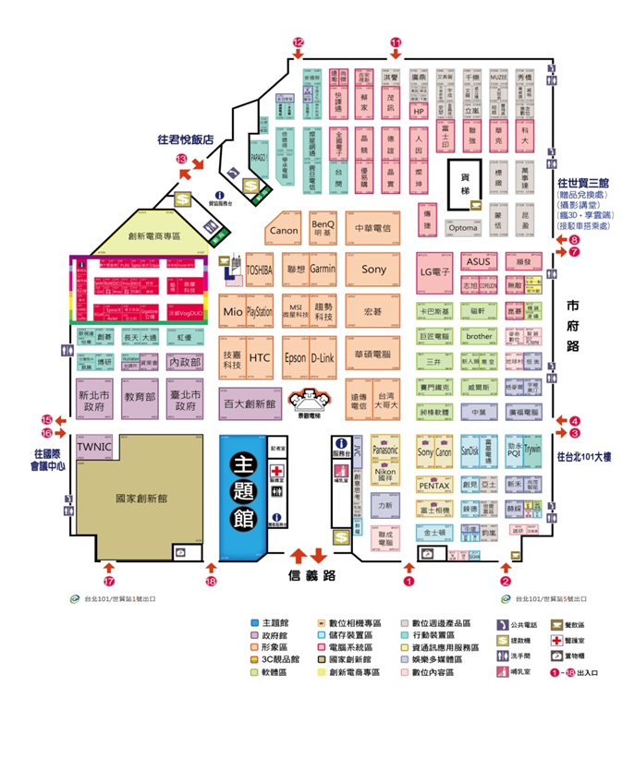

Slide 4
注目攤位
廠商名稱: Canon
產品名稱:
PowerShot SX510 HS
產品特色:
是輕巧型的高倍變焦相機
最大的主打功能在於鏡頭支援30倍光學變焦
同時內建Wi-Fi功能

Slide 5
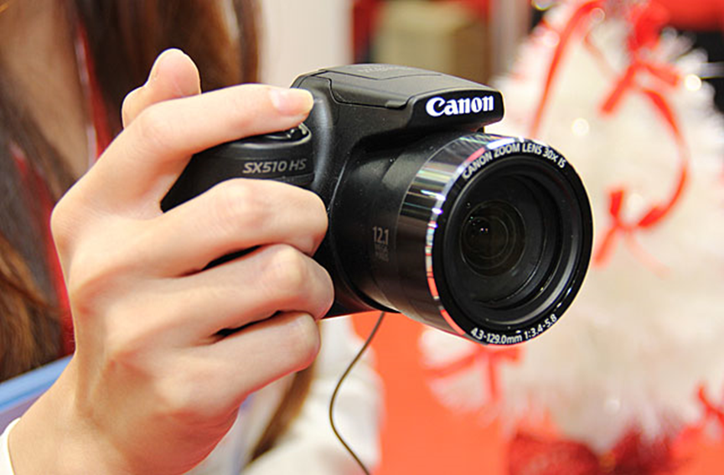

Slide 6
有趣產品
廠商名稱:
LG
產品名稱:
55吋曲面OLED電視「55EA980T」
產品特色:
它應用了透明底座搭配超薄邊框與厚度設計，在外型上也極具未來科技感

Slide 7
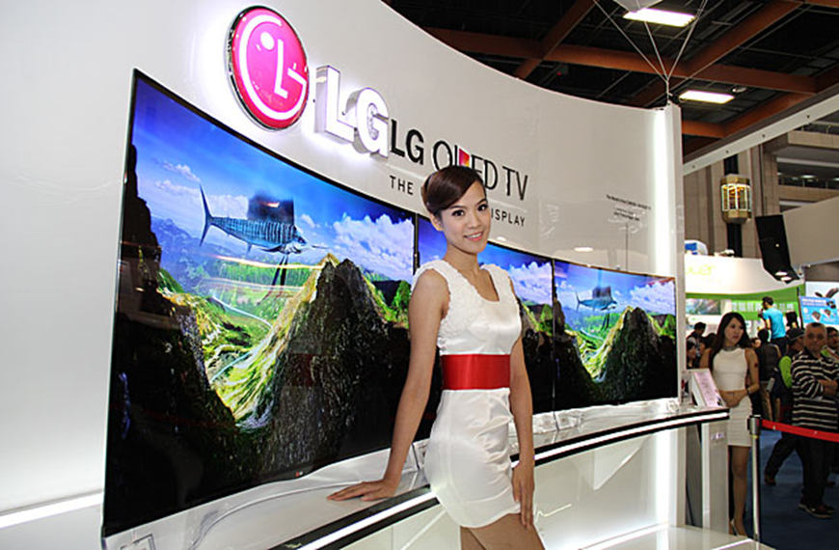

Slide 8
產品代言人:
代言廠商:
Canon
代言商品:
EOS
代言人姓名:
張鈞甯

Slide 9


Slide 10
產品展示人員
展示廠商:
Canon
展示產品:
EOS 100D

Slide 11


